Slide 1
FERRAMENTA DE BACKUP TRANSPARENTE BASEADA
EM P2P
Gustavo Coelho Finger - 21905406
Lucas Guimarães Cardoso - 21901625
Luiz Fernando Rodrigues Lemos - 21907298

Slide 2
Introdução
Necessidade de uma ferramenta de backup
Popularização das redes locais
Ferramenta de backup baseada em Peer-to-Peer (P2P)

Slide 3
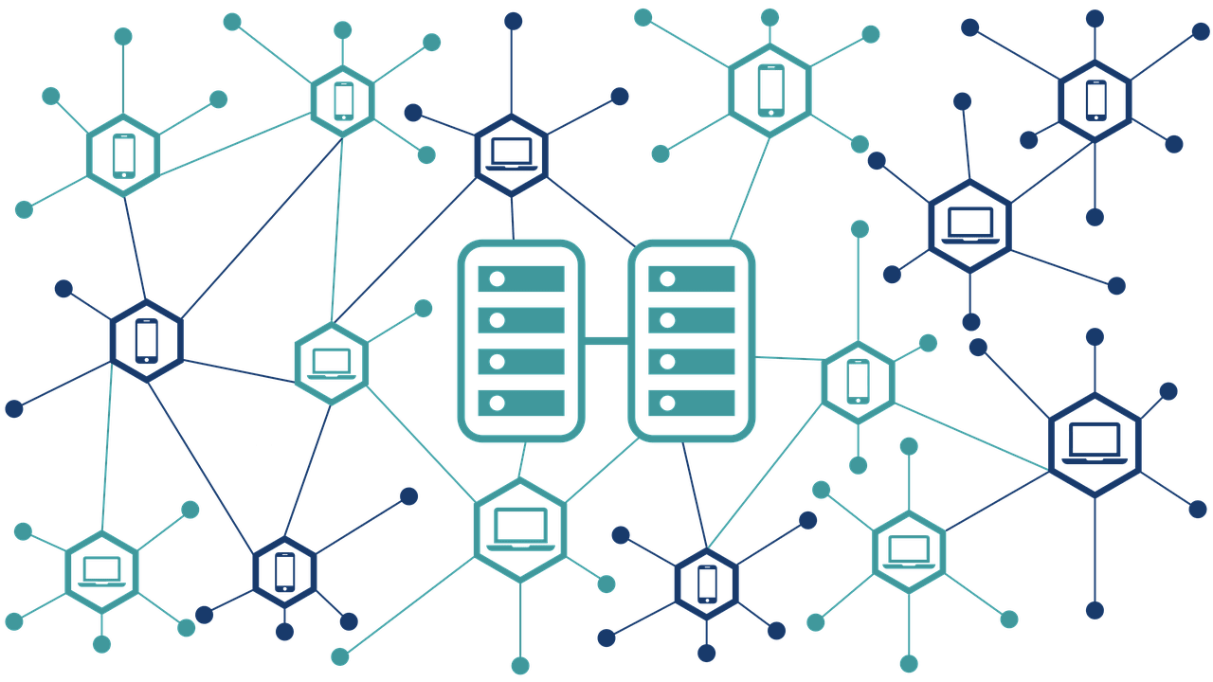
Sistemas Distribuídos
È aquele no qual os componentes localizados em computadores interligados em rede se comunicam e coordenam suas ações apenas trocando mensagens (COLOURIS, 2007)
Compartilhamento de recursos, tanto de hardware como de software

Slide 4
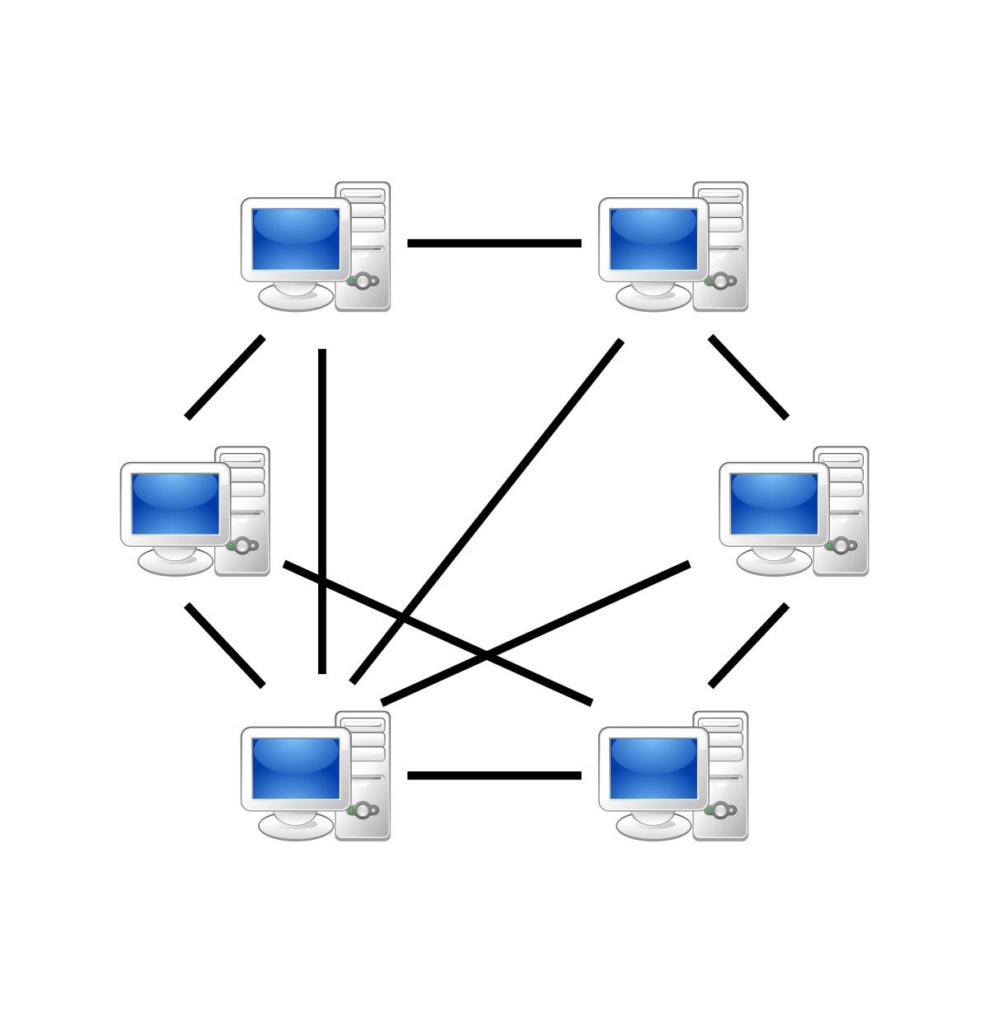
Sistemas Peer-to-Peer
O termo P2P se refere ao conceito onde, em uma rede de nós semelhantes, utilizando sistemas de comunicação, dois ou mais têm a capacidade de colaborar espontaneamente uns com os outros, sem a necessidade de uma coordenação central (SCHODER E FISCHBACH, 2003).
Topologia de rede utilizada é a descentralizada (Exemplos: Internet) e é a que mais se aproxima do verdadeiro P2P
Todos os nós no sistema atuam como clientes e servidores

Slide 5

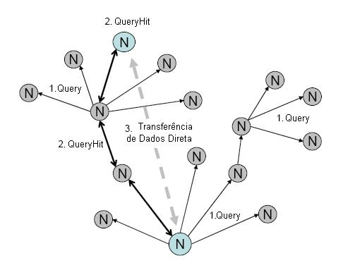
Exemplo Real
Gnutella
Rede de compartilhamento de arquivos onde se opera sem um servidor central, ou seja, os arquivos são trocados diretamente entre os usuários.

Slide 6
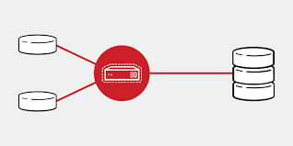
Middleware
È a parte inferior de um sistema distribuído
Interage com as camadas mais baixas de redes e computadores
O middleware abstrai as características das máquinas e dos protocolos do desenvolvedor de aplicações, fornecendo uma variedade de facilidades de alto nível para os programadores desenvolvedores (TAYLOR, 2005)

Slide 7
JXTA (Lado a Lado)
JXTA caminha junto com os modelos mais conhecidos atualmente como Web e Cliente-Servidor
São definidos como um conjunto de protocolos generalizados e abertos que permitem a todos os dispositivos conectados em rede a se comunicarem e colaborarem entre si

Slide 8
Objetivos
Independência de sistemas operacionais, de linguagem de programação.
Fornecer serviços de infraestrutura para aplicações P2P.

Slide 9
Protocolos
Protocolos de consulta de nó, usado para enviar uma consulta a qualquer número de outros nós e receber respostas dos mesmos.
Descoberta de nó, usado para propagar e descobrir conteúdo.
Protocolo de informação, sendo usado para obter status do nó
Protocolo de ligação, para criar uma comunicação entre os nós.
Roteamento, feito para encontrar uma rota de um nó até outro
E o encontro, usado para propagar mensagens de rede.

Slide 10
Esse uso dos protocolos permitem os nós a:
Propagarem o conteúdo que é disponibilizado
Descobrir conteúdo.
Criar e entrar em grupos públicos ou privados.
Ajudar o roteamento e envio de mensagem de forma transparente.

Slide 11
Arquitetura JXTA
Applications -> É nela que o desenvolvedor desenvolve o sistema P2P para que possam ser usados em rede
Services -> É a intermediária, que fornecem recursos de mais alto nível para usuário, como por exemplo, compartilhamento e busca de arquivos
Core -> É a mais baixa da arquitetura, sua responsabilidade é de manter conexão, gerenciamento e comunicação entre os protocolos

Slide 12

Ferramenta de backup
É dividido em dois grandes módulos
Módulo de Configuração
Módulo de Backup

Slide 13

Módulo de Configuração
Desenvolvido para permitir que o backup seja compatível com o sistema operacional.
Responsável por gerar um arquivo XML que será utilizado pelo módulo de backup

Slide 14
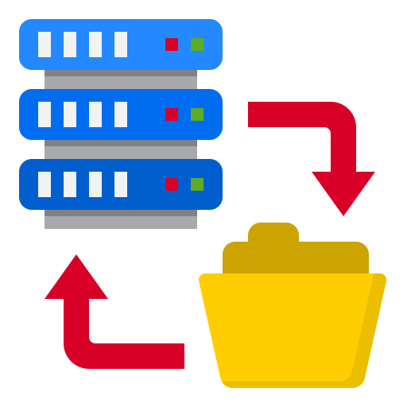
Módulo de Backup
Verificar se há arquivos anteriores nos arquivos de configuração.
Recria os arquivos de conexão e de informações.
Publicação por meio do CMS.
Controle de integridade do arquivo por meio de uma assinatura Hash.

Slide 15
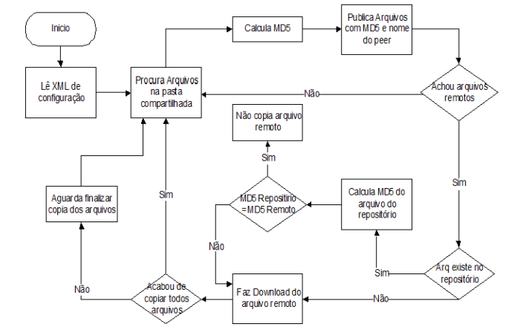
Passos de Execução

Slide 16

Exemplo real
A Nexoos é uma fintech que usa o modelo P2P.
Conecta empresas que precisam de crédito com investidores que buscam opções alternativas para aplicar dinheiro.
Facilita o acesso ao crédito para pequenas e médias empresas

Slide 17
Considerações Finais
JXTA é um middleware com um grande variedade de recursos para a implementação de sistemas P2P
A falta de material atualizado sobre JXTA foi uma dificuldade
Seria interessante implementar um módulo que recupera os arquivos que foram salvos em outros nós da rede e uma camada de segurança.

